Slide 1
Innovation Award Proposal Submission Tutorial
Ver 1.0

Slide 2
Agenda
Navigation Description
How to Create Proposal
How to Import Proposal from Proyek Inisiatif
Finalize your Proposal

Slide 3
Innovation Award Navigation list

Slide 4
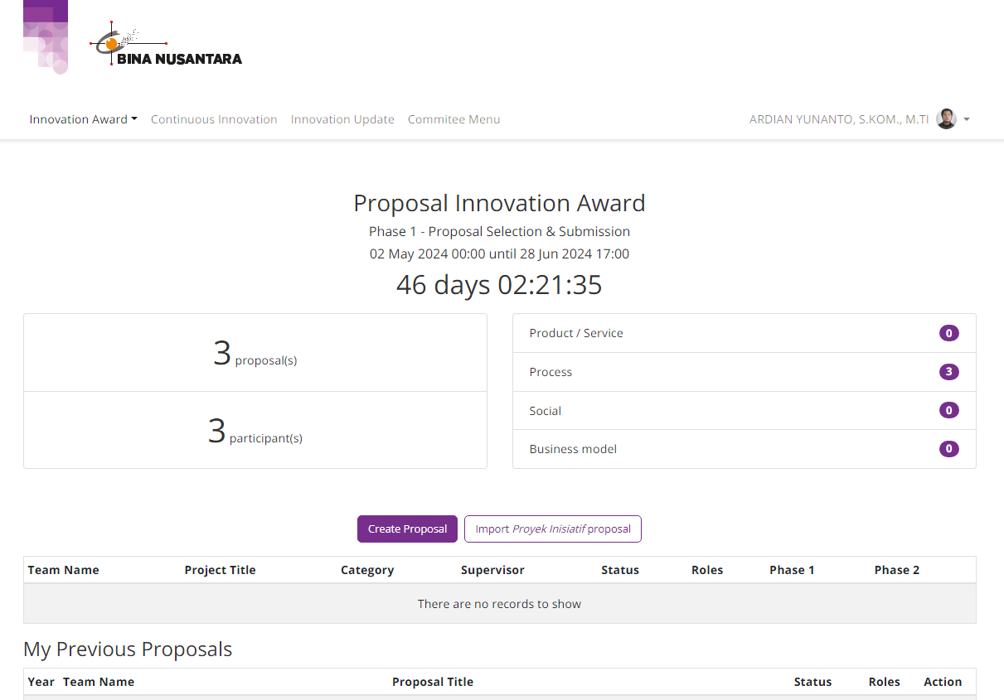
Menu Bar
1
2
3
Innovation Award
Continuous Innovation
Innovation Update

Slide 5
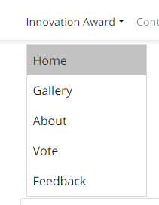
Innovation Award Menu Dropdown list
Home – untuk Kembali ke dashboard innovation Award system (ia.apps.binus.edu)
Gallery – untuk melihat semua proposal innovation award tahun sebelumnya
About – untuk mengakses ke halaman web binus.edu/innovation-award
Vote – untuk mengakses halaman voting system (hanya terbuka pada saat fase 2
Feedback – untuk mengakses laman laporan kepada panitia innovation award.
1
2
3
4
5

Slide 6
How to Create Proposal

Slide 7
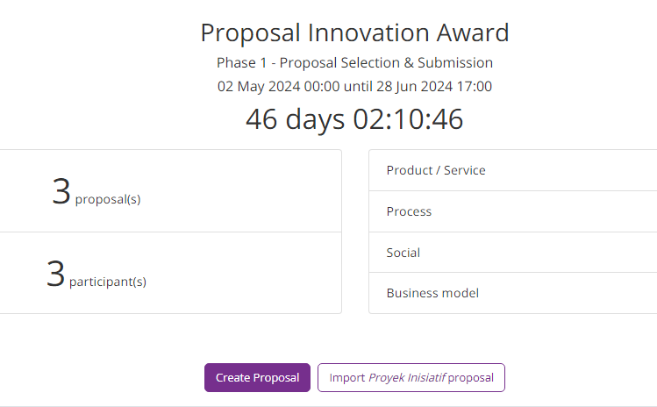
How to create proposal (1)
1. Perhatikan batas deadline submission!
2. klik pada button “Create Proposal”
1
2

Slide 8
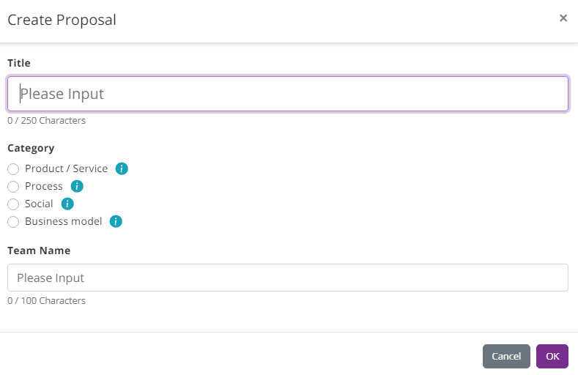
How to create proposal (2)
1. Isi judul proposal inovasi Anda (250 karakter max)
2.Pilih kategori inovasi tim Anda (penjelasan kategori ada disini: Innovation Category | Innovation Award 2024 (binus.edu)
3. Isi nama tim Anda (apabila terdapat kesamaan nama tim, maka system akan memberikan notifikasi)
4. klik “OK” apabila sudah yakin akan membuat proposal
1
2
3
4

Slide 9
How to Import Proposal from Proyek Inisiatif

Slide 10
How to Import Proposal from Proyek Inisiatif
1. Perhatikan batas deadline submission!
2. klik pada button “Import Proyek Inisiatif Proposal”
1
2

Slide 11
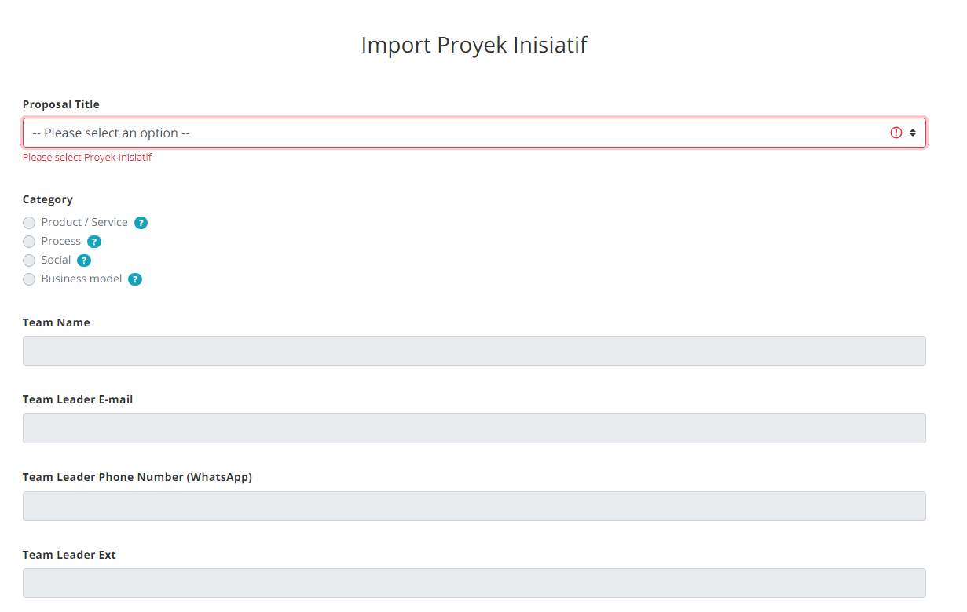
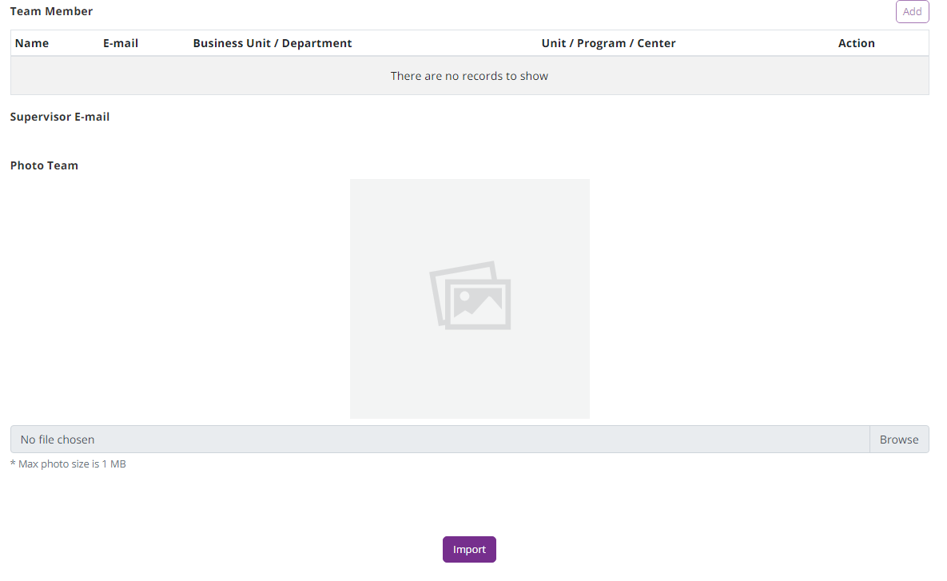
How to create proposal (2)
1
1. Klik pada bagian dropdown menu di bagian “Proposal Title”
Sistem akan langsung memunculkan data proposal Proyek Inisiatif yang terdaftar nama Anda di system tersebut
2. Update data member yang akan didaftarkan di Innovation Award (secara default akan memasukkan otomatis data tim di Proyek inisiatif)
3. Klik “Import” pada bagian paling bawah di halaman import
2
3

Slide 12
Finalize your Proposal

Slide 13
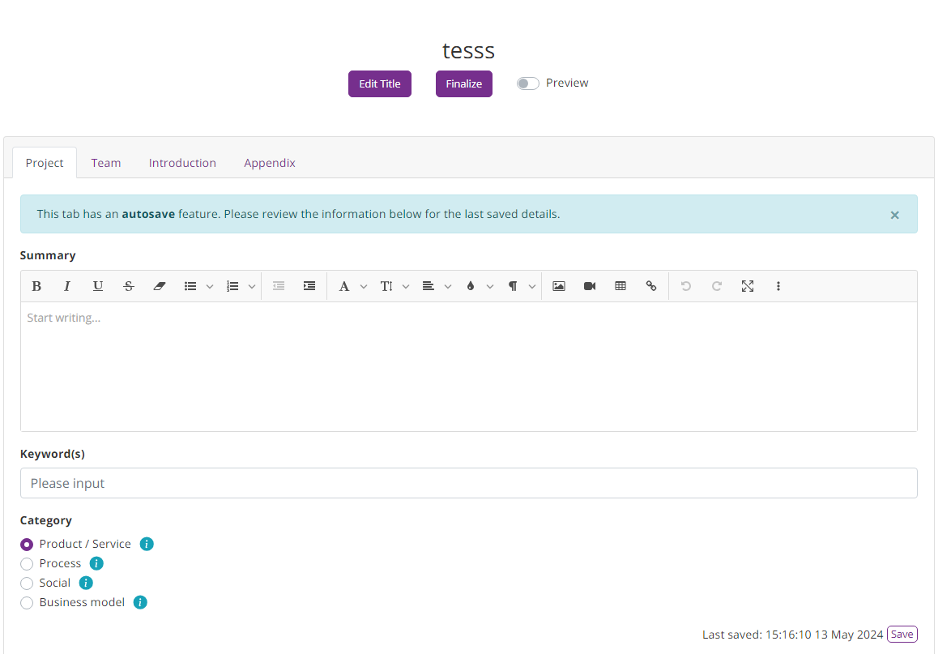
How to Import Proposal from Proyek Inisiatif
Lengkapi project summary Anda (Summary, Keywords)
Lengkapi data lengkap tim Anda
Lengkapi tab “introduction” yang berisi rubrik isian fase 1
Tambahkan lampiran apabila ada (by default ada 1 kotak appendix. Silahkan klik tombol tempat sampah untuk menghapus appendix)
Klik “Edit Title” apabila ingin mengubah judul proposal
Klik “Finalize” untuk mengunci proposal dan memberikan notifikasi ke supervisor dari team leader untuk diberikan approval atau rejection
1
2
3
4
5
6
2

